Slide 1
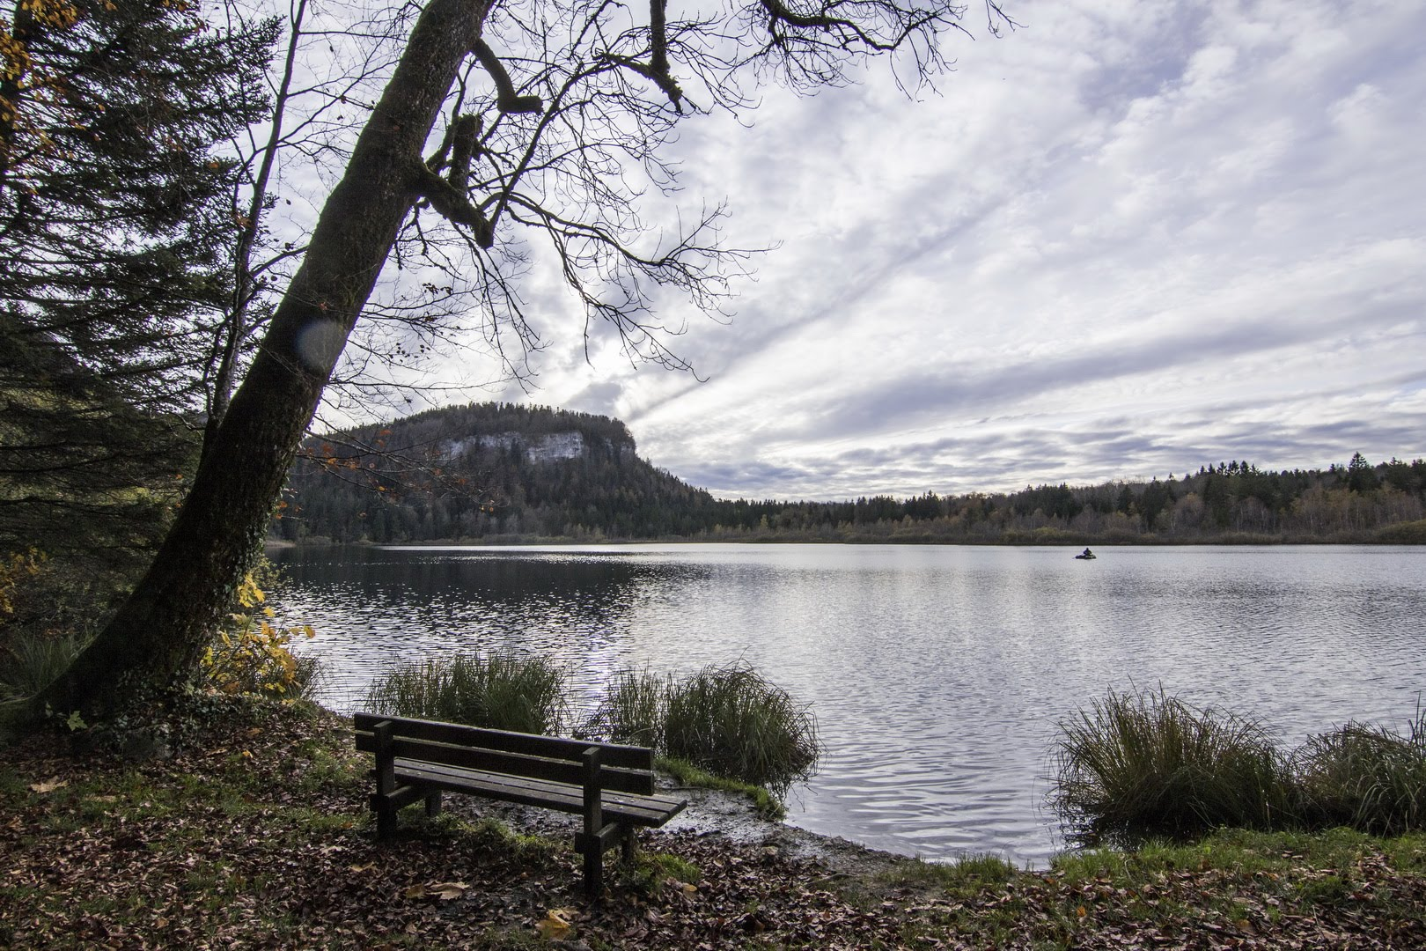
Méditation Ascensions

Slide 3
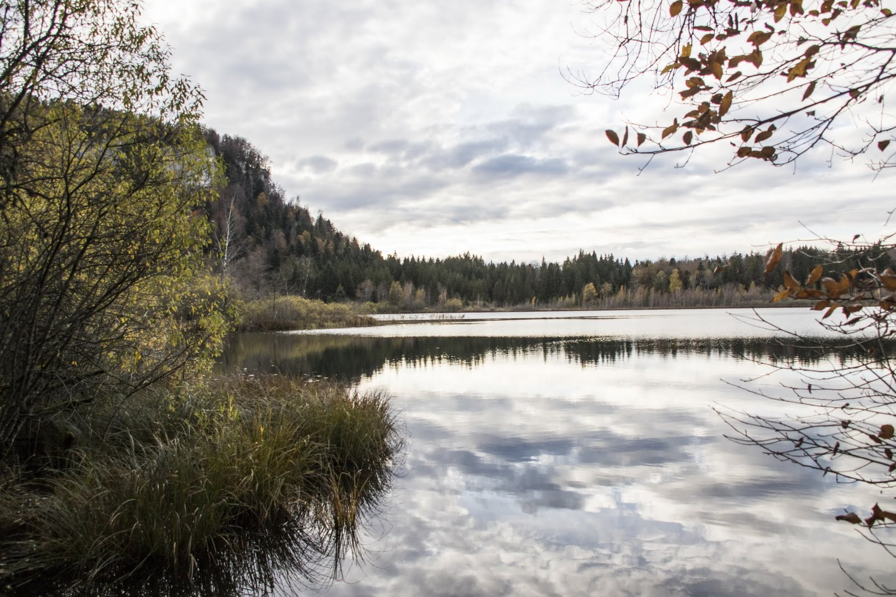

Slide 4
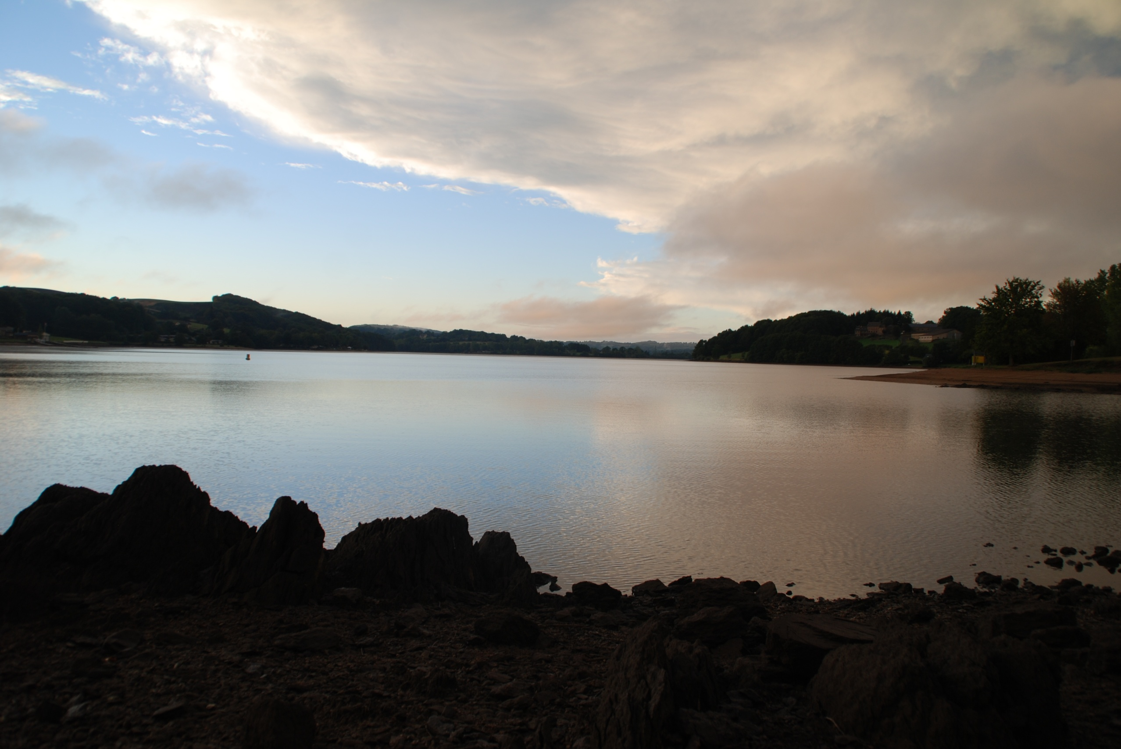

Slide 5
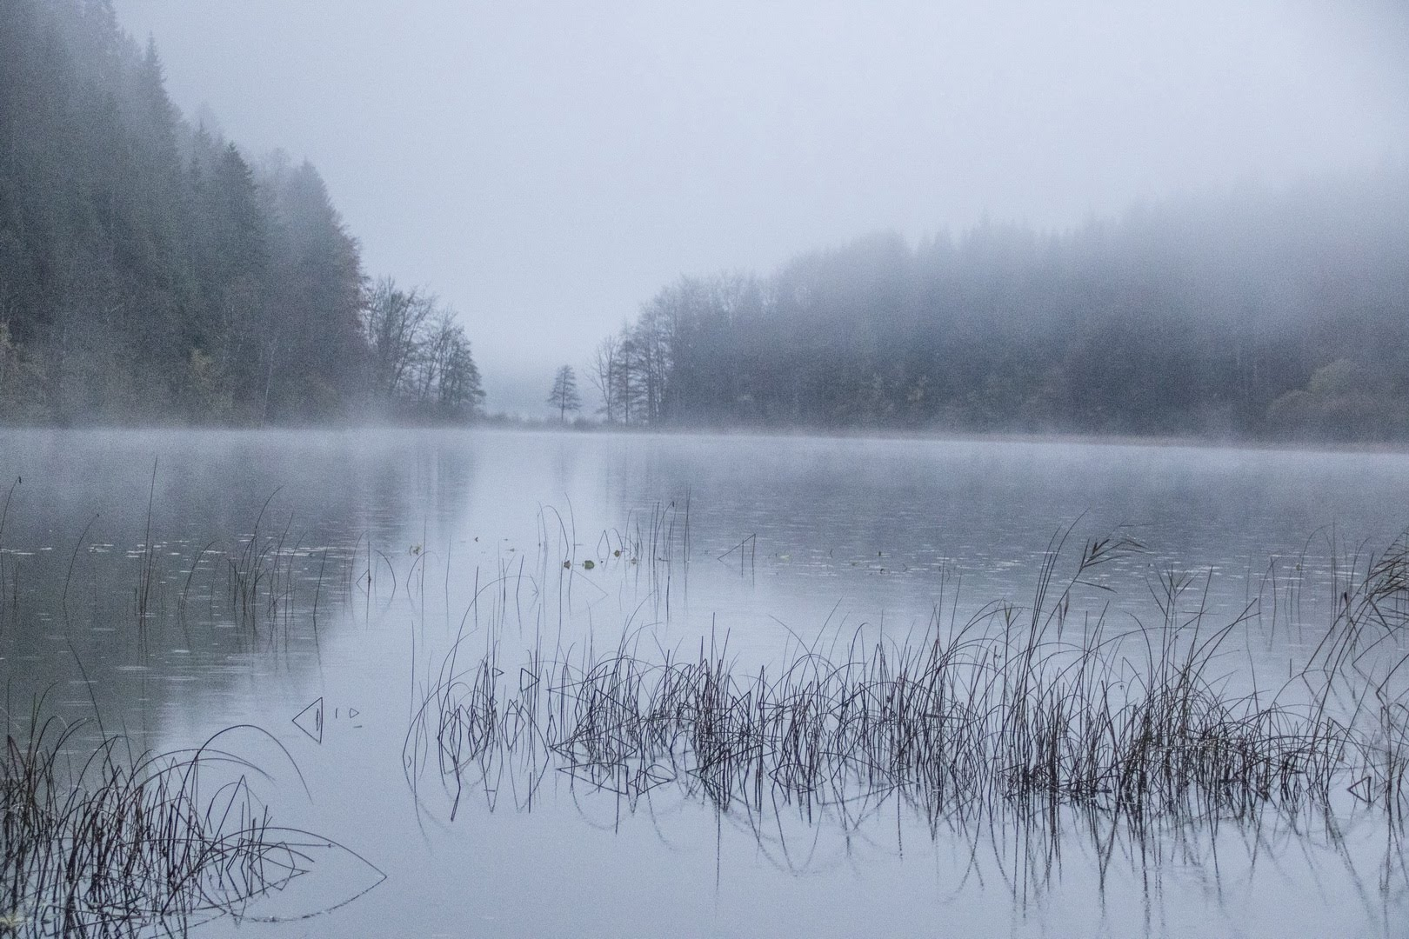

Slide 6
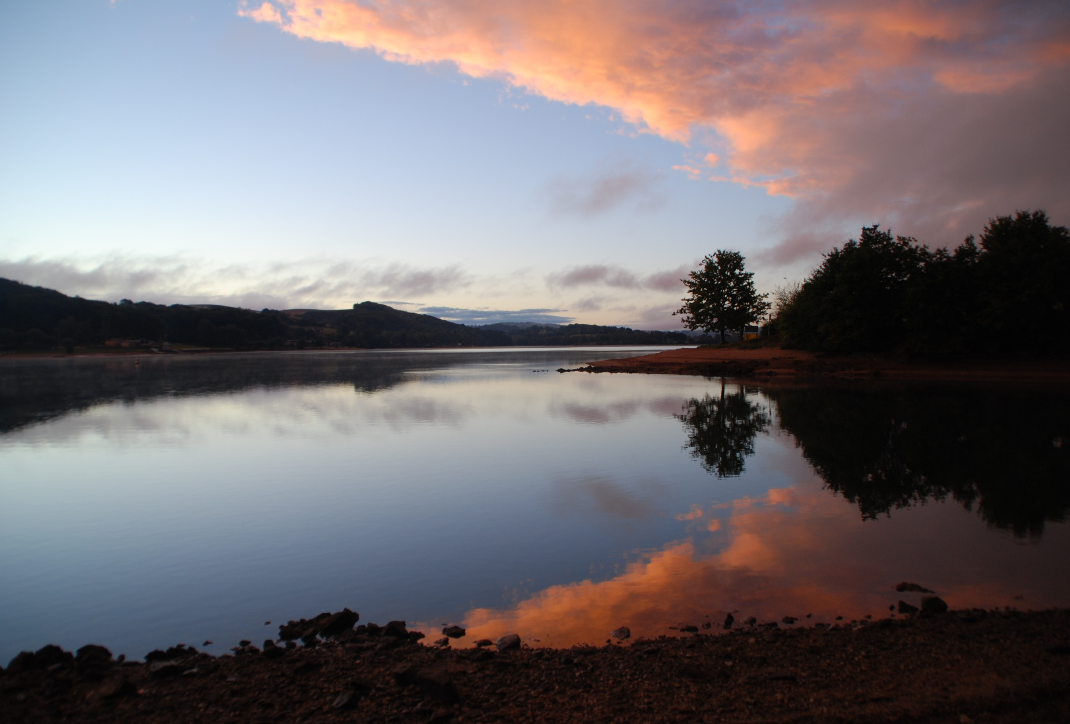

Slide 7
Photos 1-2-4-5 - Jura -Jean Monnier
Photos 3-6 - Aveyron - Odile Theiller

